Slide 1


La gestione dei database nella realtà aziendale
Come vengono trattati i dati all'interno di un'azienda?

Slide 2
Competenze
Identificare e applicare le metodologie e le tecniche della gestione per i progetti
01
Interpretare i sistemi aziendali nei loro modelli, processi e flussi informativi
02
Utilizzare i sistemi informativi aziendali e gli strumenti di comunicazione integrata d'impresa per realizzare attività comunicative in diversi contesti
03

Slide 3
Abilità
Documentare con metodologie standard le fasi di raccolta, archiviazione e utilizzo dei dati
1
Progettare una base di dati utilizzando specifici modelli
2
Realizzare tabelle e relazioni di un database riferite a tipiche esigenze amministrativo-contabili
3
Implementare una base di dati
4
Utilizzare le funzioni di un DBMS per estrapolare informazioni
5

Slide 4
Conoscenze
Sistema informatico e sistema informativo
Funzioni di un Data Base Management System (DBMS)
Struttura di un database
Linguaggio SQL

Slide 5
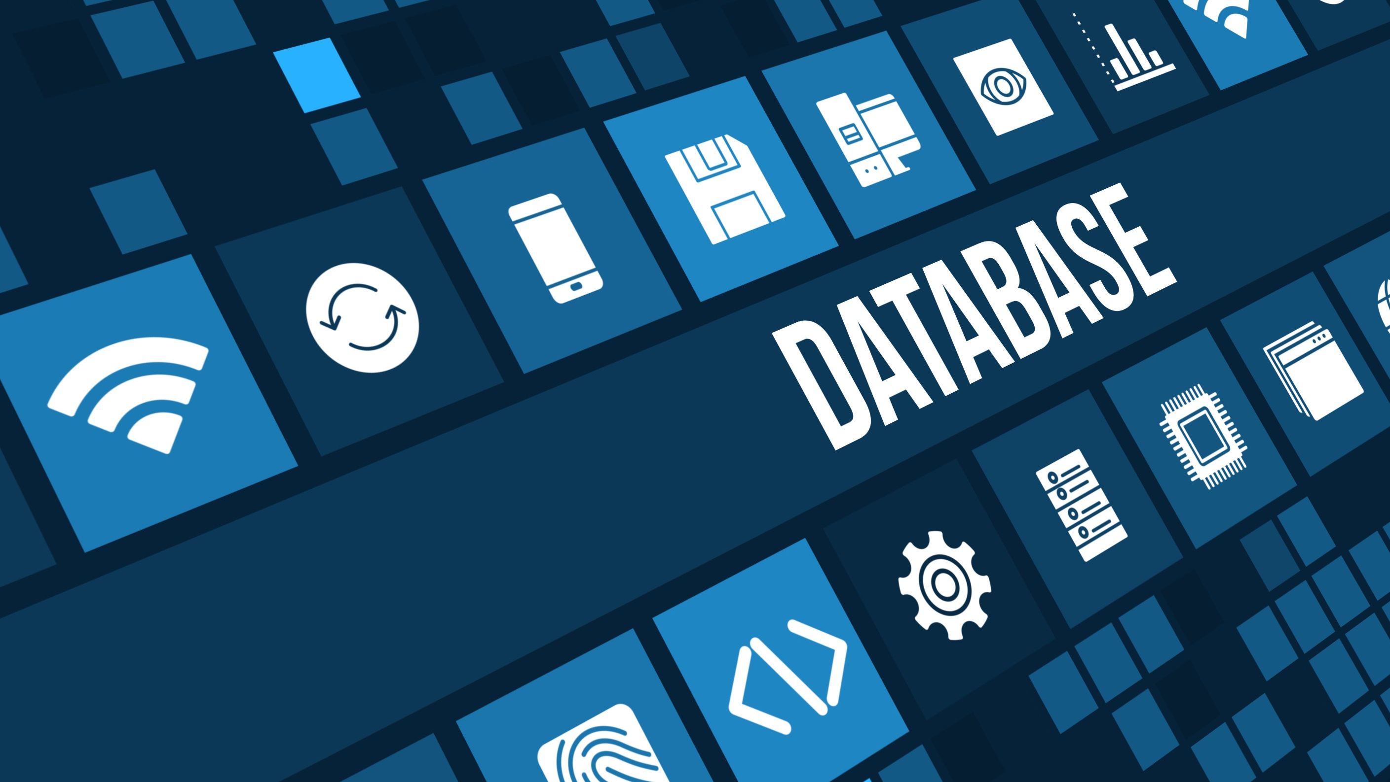
Le basi di dati

Slide 6


Slide 7
Informazioni
Recuperarle
Aggiungerne
Modificarle
Cancellarne

Slide 8
Teoria delle basi di dati
Semplice
Efficiente
Efficace
Sicuro

Slide 9
Esempi database
Estratto conto banca
Prezzo cellulare su Internet
Documento ad ento pubblico

Slide 10
Database
Raccolta di dati logicamente correlati, utilizzata per modellare una realtà

Slide 11
Database
I dati sono memorizzati su un supporto di memoria di massa

Slide 12
Database
I dati sono progettati per essere fruiti in maniera ottimizzata da differenti applicazioni e utenti diversi

Slide 13
Caratteristiche Database
Sicuro
Integro
Consistente
Condivisibile
Persistente
Scalabile

Slide 14
Database sicuro
Evitare danneggiamenti da eventi accidentali o interventi non autorizzati

Slide 15
Database integro
Operazioni non provochino perdita di consistenza dei dati

Slide 16
Database consistente
Dati significativi ed effettivamente utilizzabili

Slide 17
Database condivisibile
Accesso attraverso diverse modalità ai dati comuni

Slide 18
Database persistente
Tempo di vita maggiore rispetto al singolo utilizzo

Slide 19
Database scalabile
Mantenere le performance all'aumentare della quantità di dati

Slide 20

Sistemi informativi e informatici

Slide 21


Slide 22
Obiettivi
A breve termine
A lungo termine

Slide 23
Risorsa
Tutto ciò con cui l'azienda opera, sia materiale che immateriale, per perseguire i suoi obiettivi generali o specifici

Slide 24
Processo
Insieme della attività (decisioni + azioni) che l'organizzazione deve svolgere per gestire il ciclo di vita di una risorsa o di un gruppo omogeneo di risorse

Slide 25
Sistema informativo
Strumenti automatici
Procedure manuali
Norme organizzative
Risorse umane e materiali
Gestione delle informazioni rilevanti per un'organizzazione

Slide 26




Esempio – Trasporti aerei

Slide 27
Sistema informatico
Strumenti informatici utilizzati per il trattamento automatico delle informazioni al fine di agevolare le funzioni del suo sistema informativo

Slide 28
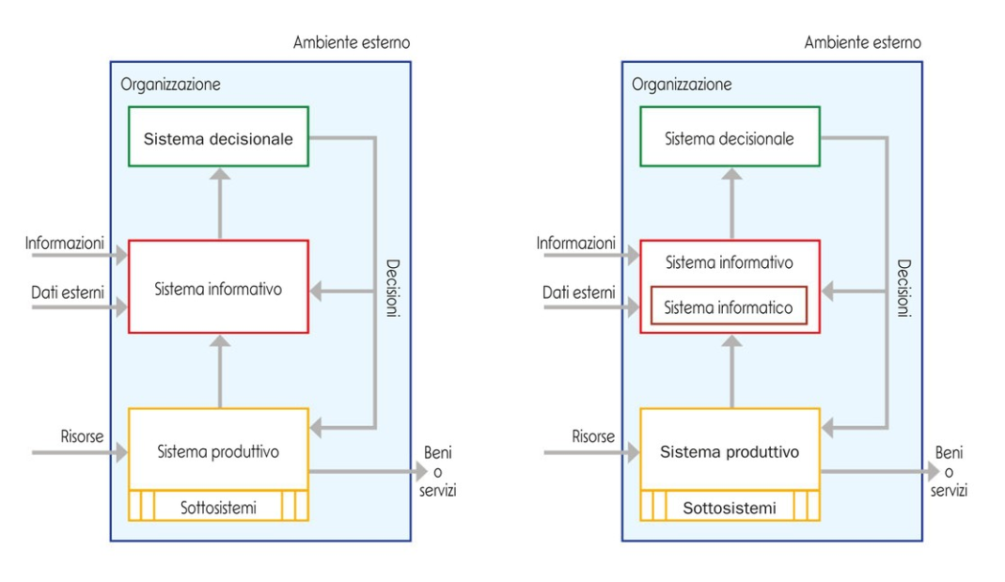

Slide 29

Dati & Informazioni

Slide 30
Dato
Descrizione elementare di una cosa

Slide 31
Obiettivo del dato
Codificare in vari modi i fatti ritenuti importanti

Slide 32


Slide 33
Articoli in magazzino
Codice articolo | Quantità
Art01 | 23
Art03 | 12
Art56 | 45
Art102 | 41

Slide 34
Schema o intensione
Chiave di interpretazione dei dati, ovvero il significato che si attribuisce al dato per ricavare l'informazione da esso completata

Slide 35
Istanza o estensione
Insieme dei valori assunti da uno schema in un certo istante di tempo

Slide 36
Significato
Intensionale (schema)
Contenuto informativo dei dati
Estensionale (istanza)
Valori che può assumere uno schema in un certo istante

Slide 37
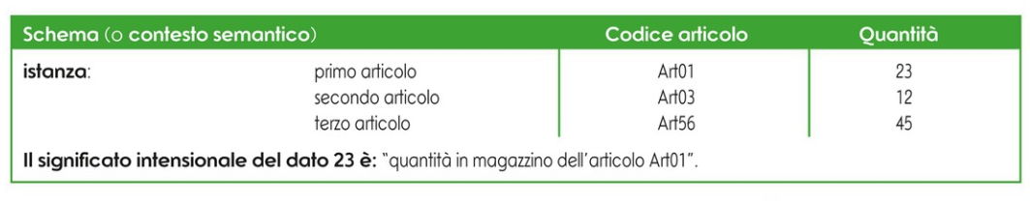

Slide 38
Categoria
Gruppo di dati aventi la stessa chiave di interpretazione

Slide 39
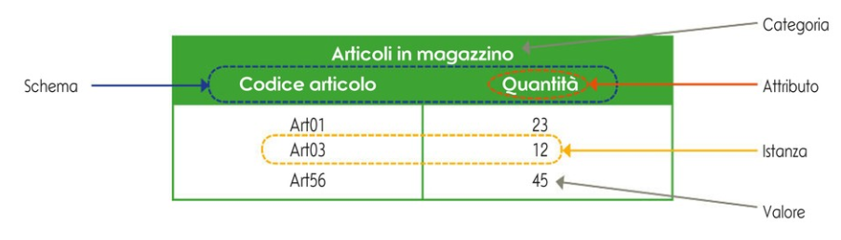

Slide 40
Occorrenza
Insieme delle istanze delle categorie in un determinato istante di tempo

Slide 41
Modello di dati
Insieme di concetti e di costrutti utilizzati per organizzare i dati di interesse, descrivendone la struttura e la dinamica

Slide 42
Modelli
Concettuali
Logici

Slide 43

Progettazione basi di dati

Slide 44
Specifiche scritte in linguaggio naturale
Attività di analisi: cosa fare
Specifiche formali
Attività di progettazione: come fare
Software

Slide 45
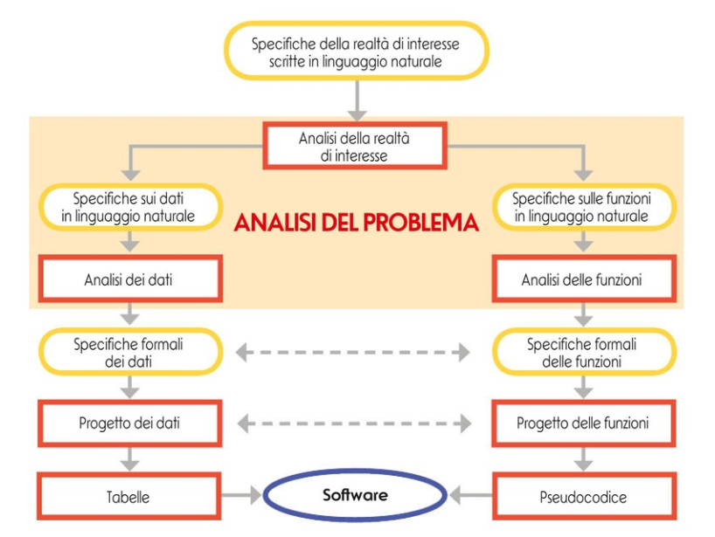

Slide 46
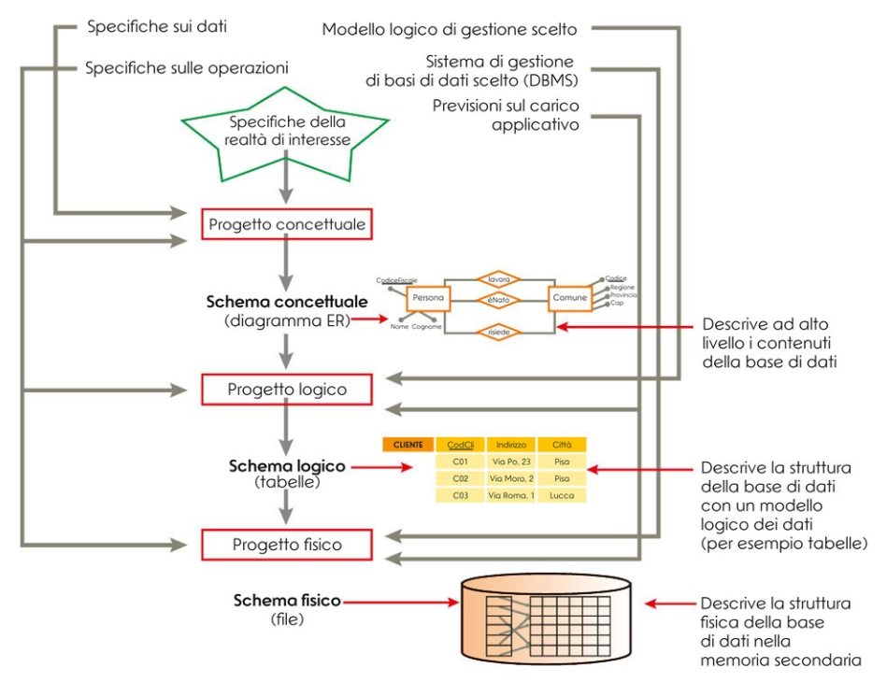

Slide 47
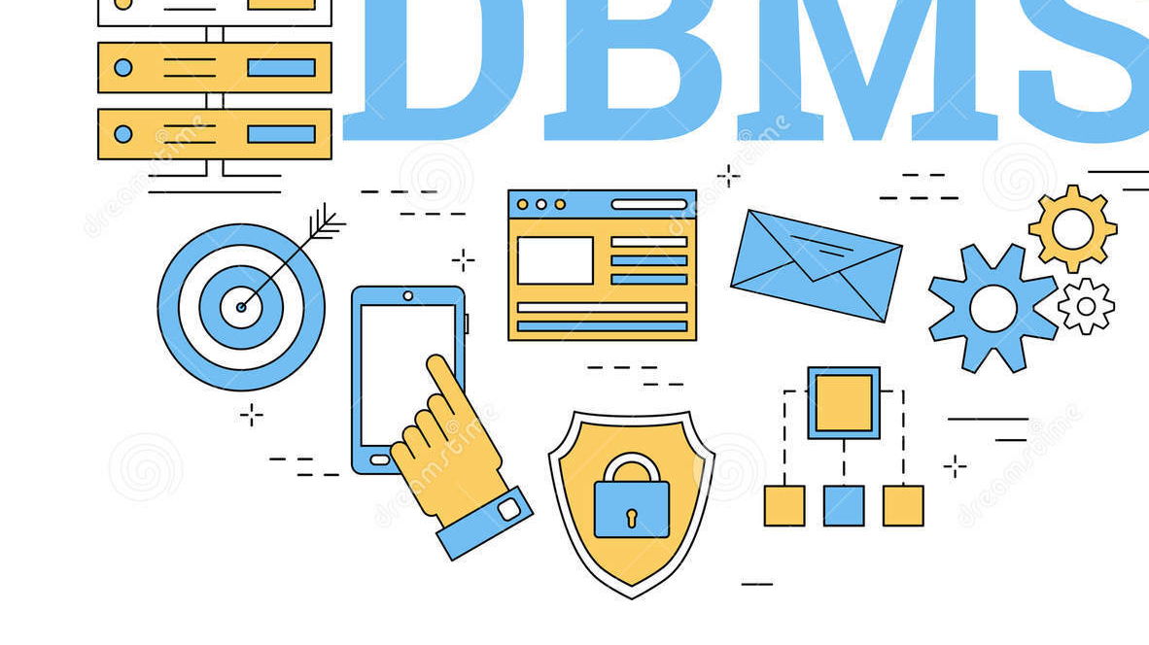
DBMS

Slide 48
DBMS
Insieme di strumenti software che, sulla base delle specifiche dell'utente, è in grado di gestire dati strutturati che sono:
Tanti
Importanti
Condivisi
Interrogabili
Aggiornabili

Slide 49
DBMS (DataBase Management System)
Provvede inoltre alla generazione dello schema, alla ricerca e all'aggiornamento dei dati

Slide 50
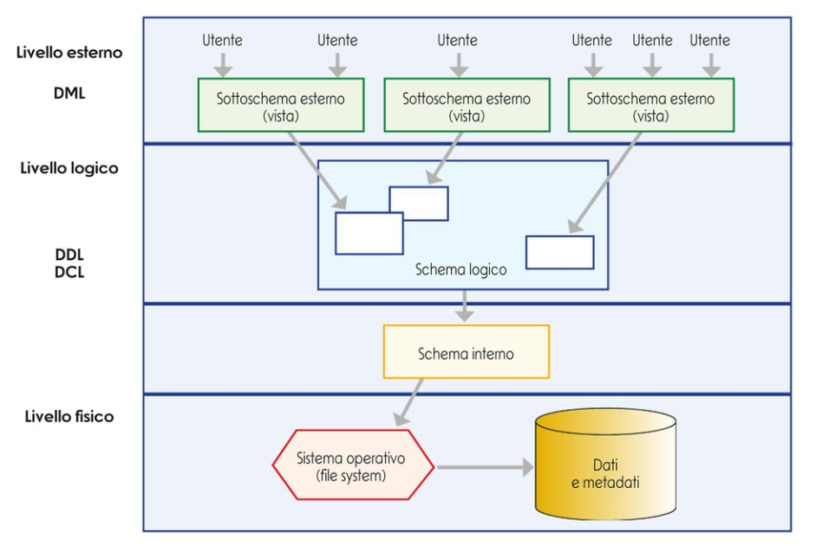

Slide 51
Vista
Astrazione di una parte di database concettuale, che coinvolge i dati dell'istanza del database limitatamente alla porzione interessata o consentita

Slide 52
DML (Data Manilupation Language)
Consente di interrogare il database ma anche di inserire, cancellare e modificare i dati

Slide 53
DDL (Data Definition Language)
Descrive le caratteristiche delle categorie di dati presenti nel database e le corrispondenze esistenti tra di loro

Slide 54
DCL (Data Control Language)
Permette operazioni relative al controllo degli accessi degli utenti

Slide 55


